Slide 1
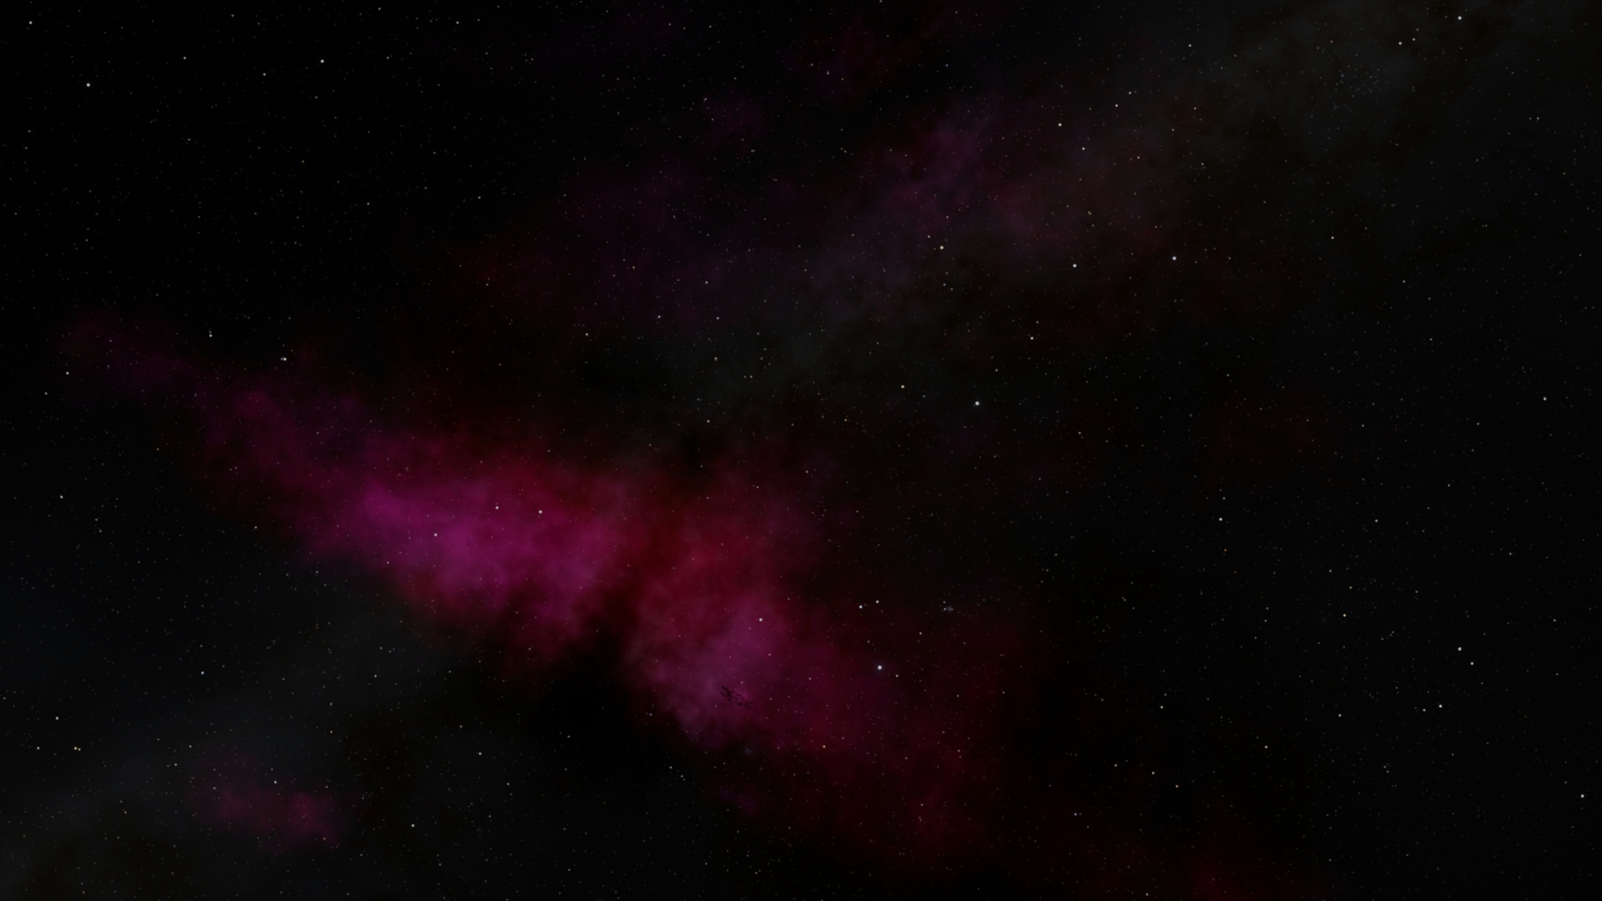
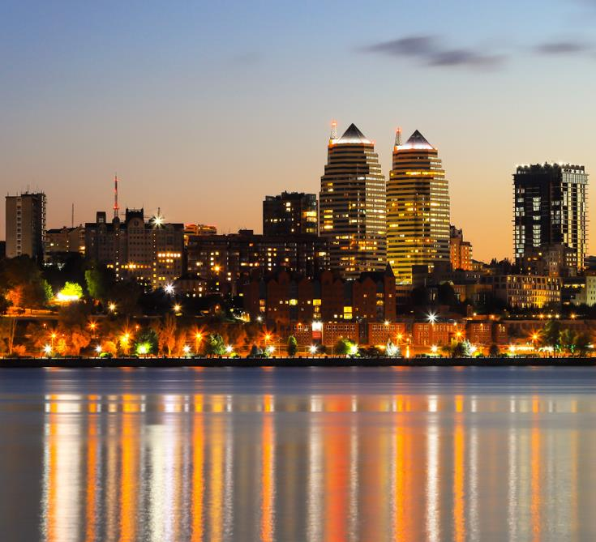
Вступ
Посилання
КОМУНАЛЬНИЙ ПОЗАШКІЛЬНИЙ НАВЧАЛЬНИЙ ЗАКЛАД «МАЛА АКАДЕМІЯ НАУК УЧНІВСЬКОЇ МОЛОДІ»
ДНІПРОПЕТРОВСЬКОЇ ОБЛАСНОЇ РАДИ»
ВСЕУКРАЇНСЬКИЙ ІНТЕРАКТИВНИЙ КОНКУРС «МАН-ЮНІОР ДОСЛІДНИК»
Подорож
космічним Дніпром
АВТОР:
КИЛИМНИК МАТВІЙ ВОЛОДИМИРОВИЧ,
учень 10-мі класу Дніпровського ліцею № 31 «Пріоритет» Дніпровської міської ради
КЕРІВНИК:
ПЕТРУШИНА НАТАЛІЯ МИХАЙЛІВНА,
учитель історії Дніпровського ліцею № «Пріоритет»
Дніпровської міської ради

Slide 2
Вступ
Посилання
Актуальність творчої роботи:
створення маршруту «Подорож космічним Дніпром» дозволить ознайомитися з підприємствами, аерокосмічними локаціями та побачити унікальні зразки ракетно-космічної техніки, зробити їх доступними для широкого загалу населення, сприяючи підвищенню туристичної привабливості міста та розвитку місцевої економіки, а також проведенню освітньо-профорієнтаційної роботи, спрямованої на популяризацію космічної діяльності в Україні.
Мета дослідження:
розкрити історичне значення підприємств та видатних особистостей ракетно-космічної галузі України, їхній вплив на розвиток Дніпра та популяризувати космічний туризм.
Маршрут та об’єкти дослідження:
популярні місця та локації Дніпра, пов'язані з ракетно-космічною тематикою.
Предмет дослідження:
підприємства, експонати, місця та топоніміка, пов'язані з розробкою, виробництвом та популяризацією ракетно-космічної техніки (зокрема, в Чечелівському районі Дніпра).

Slide 3
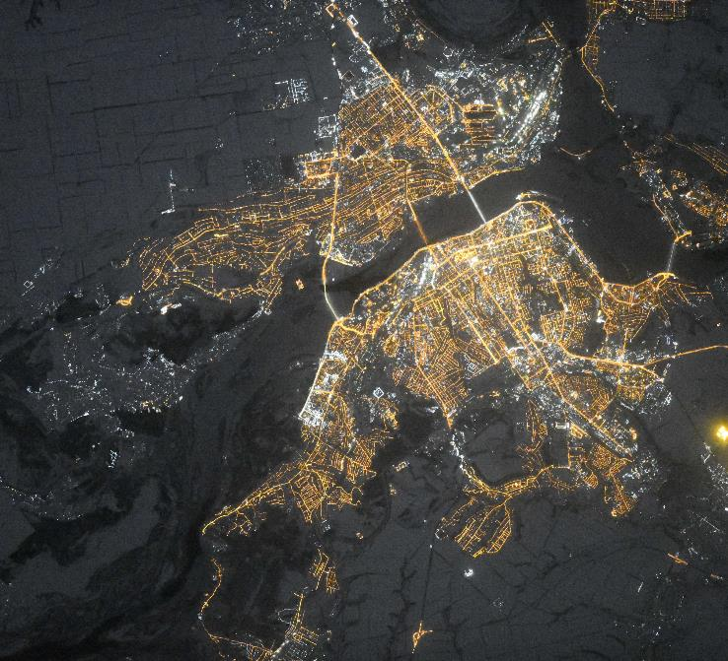
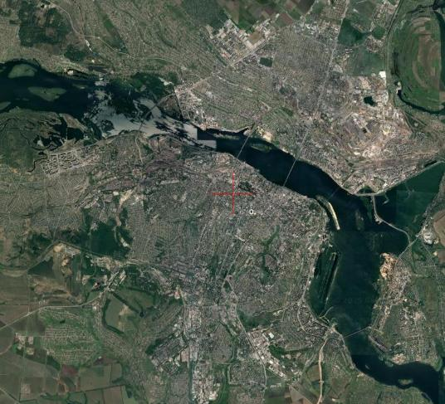
Вступ
Посилання
ДНІПРО – ВСЕСВІТНЬО ВІДОМИЙ
ЦЕНТР РАКЕТОБУДУВАННЯ
ФОТО ДНІПРА З КОСМОСУ

Slide 4
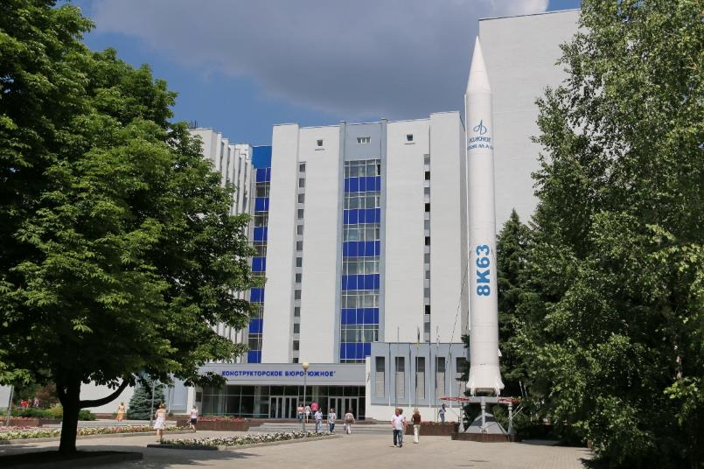
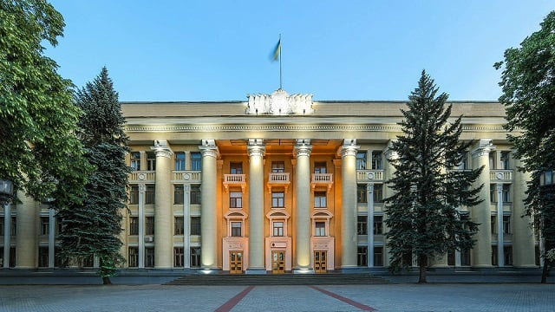
Вступ
Посилання
Дніпро – космічна столиця України
ДП «Конструкторське бюро «Південне» імені М.К. Янгеля»
ДП «Виробниче об’єднання «Південний машинобудівний завод імені О.М. Макарова»

Slide 5
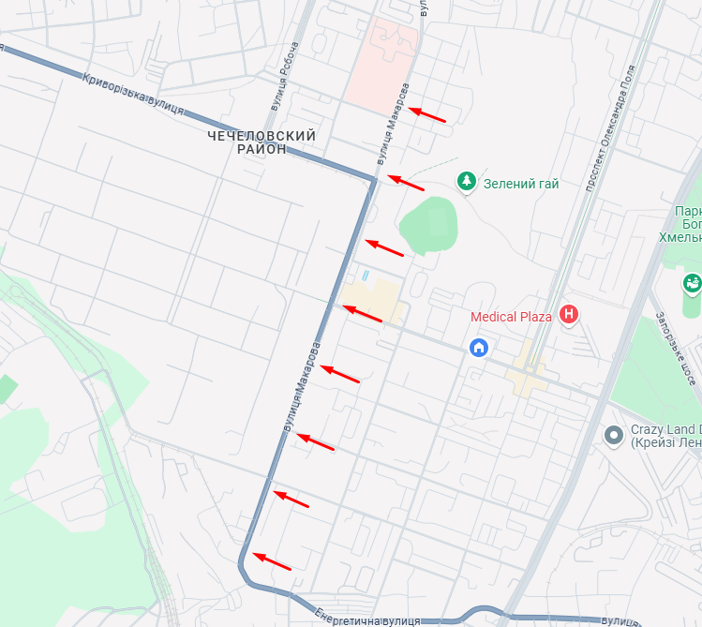
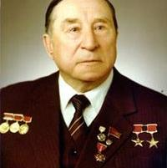
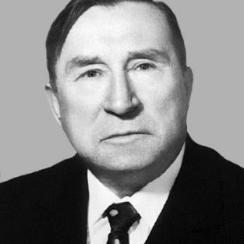
О. М. МАКАРОВ
Вступ
Посилання
О.М. Макаров видатний конструктор і організатор виробництва ракетно-космічної техніки. Генеральний директор ВО «Південмаш», професор, Заслужений машинобудівник України. Лауреат Ленінської і Державної премій, двічі Герой Соціалістичної Праці.
Почесний громадянин м. Дніпра.
Вул. Макарова
Чечелівський район, колишня вулиця Більшовицька

Slide 6
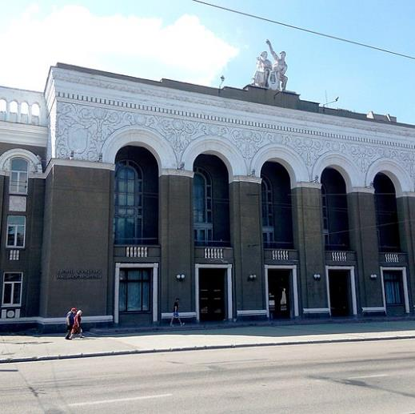
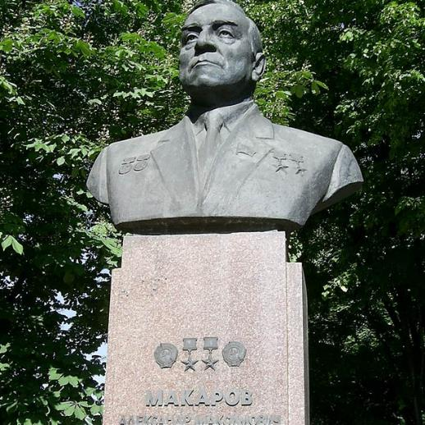
Вступ
Посилання
ПЛОЩА МАКАРОВА
Чечелівський район
Площа Макарова біля будинку культури Машинобудівників на вулиці Робочій –
одній із найстаріших вулиць Дніпра, яка була заснована у 1885 році.

Slide 7
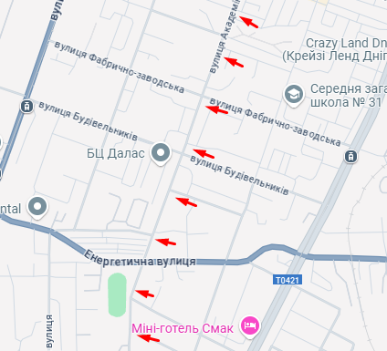
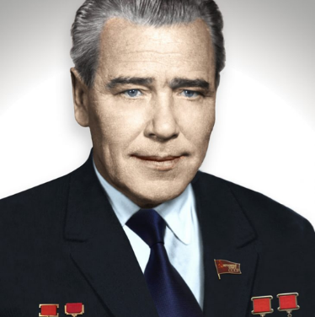
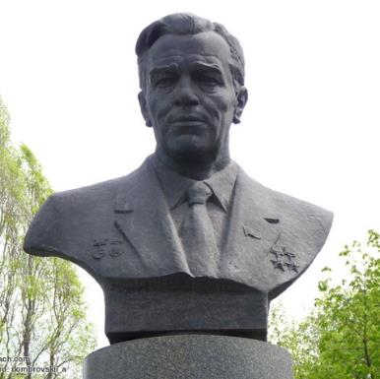
ВУЛ. АКАДЕМІКА ЯНГЕЛЯ
Вступ
Посилання
Чечелівський район
У 1985 році вулиця Свободи була перейменована на честь академіка Янгеля
М.К. Янгель видатний вчений та конструктор у галузі ракетно-космічної техніки, засновник та перший Головний конструктор ОКБ-586 (КБ «Південне»), академік АН СРСР, двічі Герой Соціалістичної Праці, лауреат Ленінської та Державної премій.

Slide 8
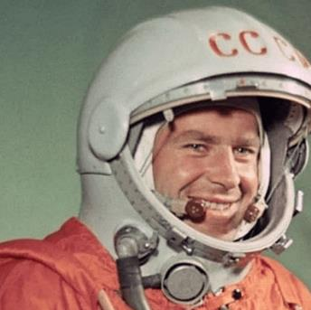
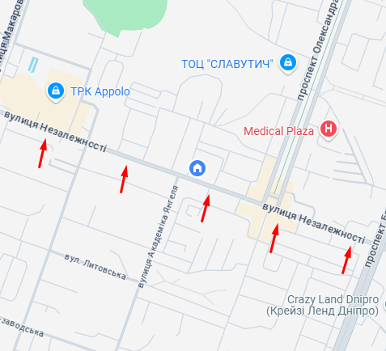
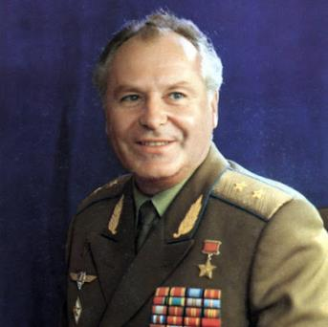
ВУЛ. ТИТОВА
Вступ
Посилання
Чечелівський район
Герман Титов другий космонавт планети, здійснив політ 7 серпня 1961 року, який тривав 25 годин 10 11 хвилин. Понад 17 обертів навколо Землі здійснив КА «Восток-2», пройшовши відстань 770 тис. км.
До 1961 року вул. Паркова
1961-2024 роки вул. Титова
З 2024 року вул. Незалежності

Slide 9
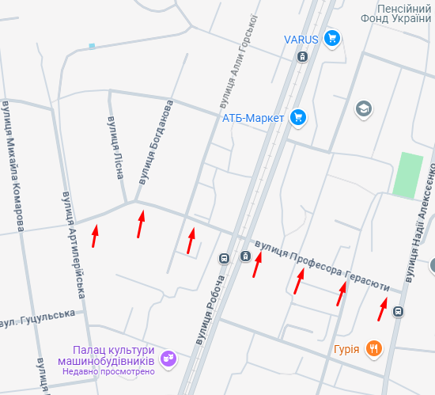
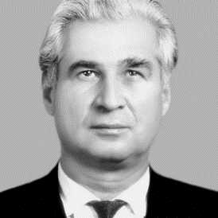
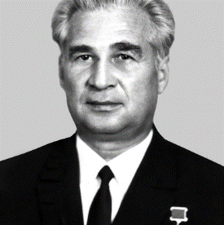
ВУЛ. ПРОФЕСОРА ГЕРАСЮТИ
Вступ
Посилання
Чечелівський район,
колишня вулиця Каверіна
М.Ф. Герасюта заступник головного конструктора КБ «Південне», засновник української науково-технічної школи теорії польоту ракет, один з організаторів КБ «Південне», доктор технічних • наук, професор, член-кореспондент АН УРСР, Герой Соціалістичної праці, Лауреат Ленінської й Державної премій.

Slide 10
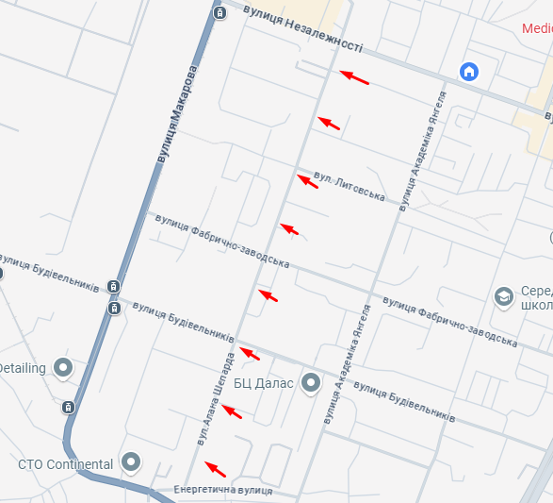
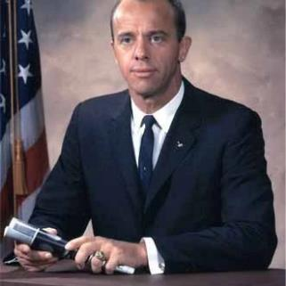
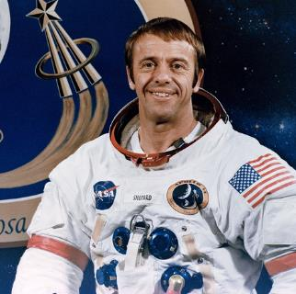
ВУЛ. АЛАНА ШЕПАРДА
Вступ
Посилання
Чечелівський район,
колишня вулиця Суворова
Американський астронавт, контрадмірал ВМС США. Перший американець, що виконав суборбітальний космічний політ. Другий космічний політ Шепард виконав командиром космічного корабля «Аполлон-14», один із 12 осіб, які побували на Місяці.

Slide 11
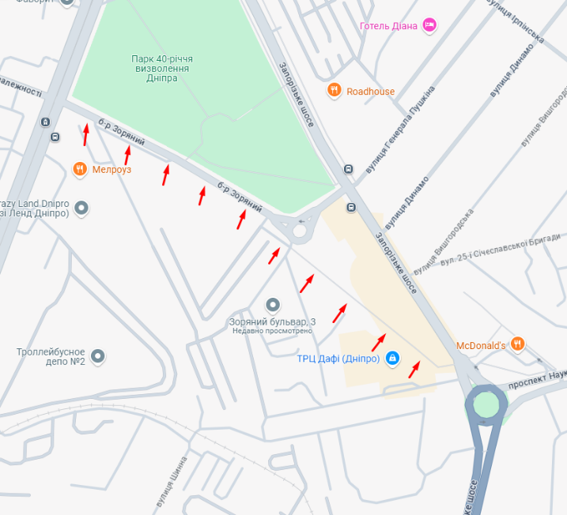
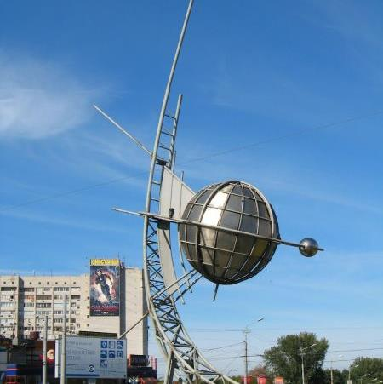
Вступ
Посилання
БУЛЬВАР ЗОРЯНИЙ
Монумент «Дніпропетровщина – космічна епоха України»,
висота земної кулі 4 метри, вага всієї конструкції понад 17 тонн.

Slide 12
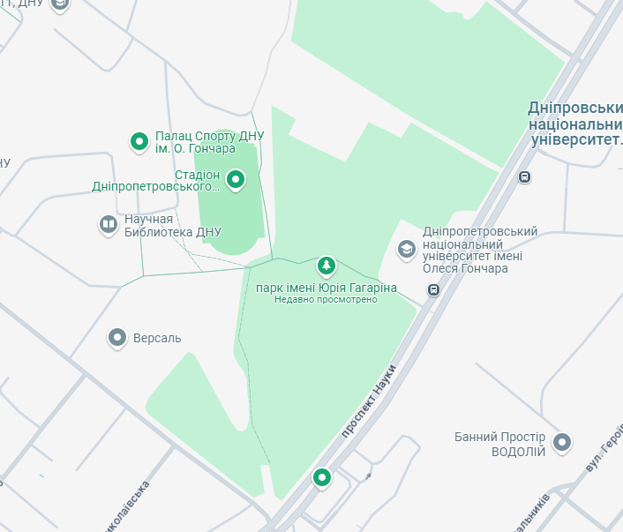
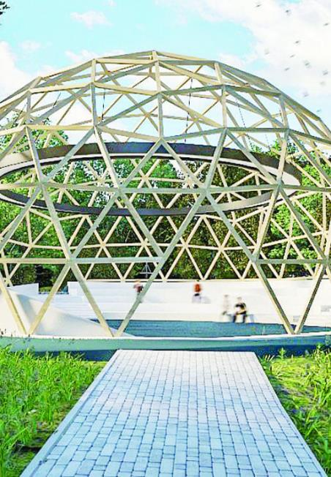
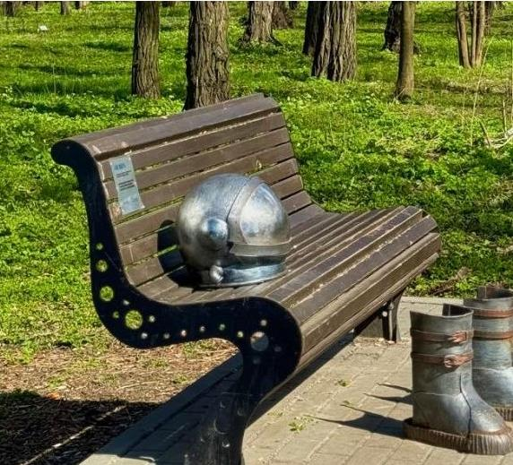
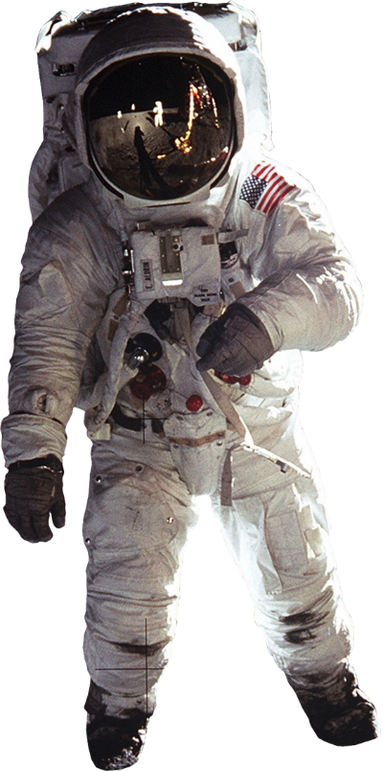
ПАРК ІМЕНІ Ю.О. ГАГАРІНА
Вступ
Посилання
Парк імені Ю.О. Гагаріна у 2024 році був перейменований
у «Студентський»

Slide 13
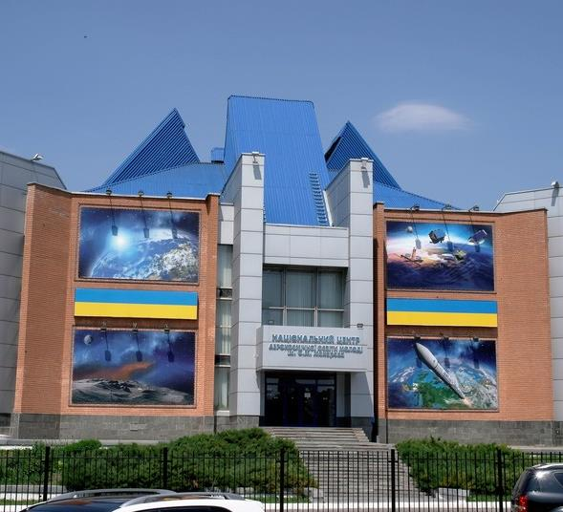
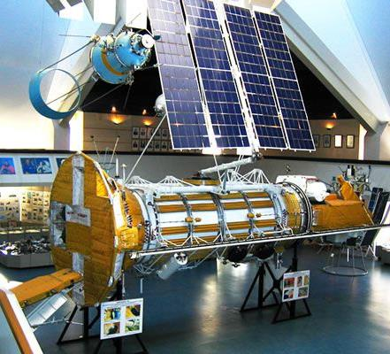
НЦАОМ ІМЕНІ О.М. МАКАРОВА
Вступ
Посилання
Національний центр аерокосмічної освіти молоді імені О.М. Макарова.
Навчально-виставковий комплекс НЦАОМ – популяризація виробів і досягнень національної ракетно-космічної галузі України.

Slide 14
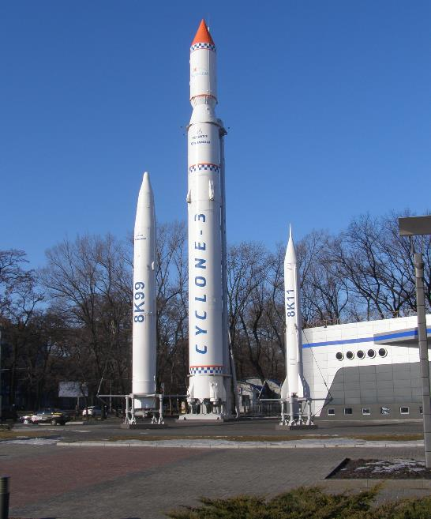


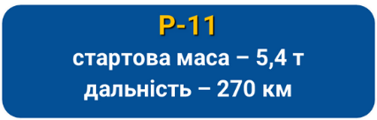

Вступ
Посилання
Парк ракет на проспекті Олександра Поля
Парк ракет
було відкрито у 2013 році

Slide 15
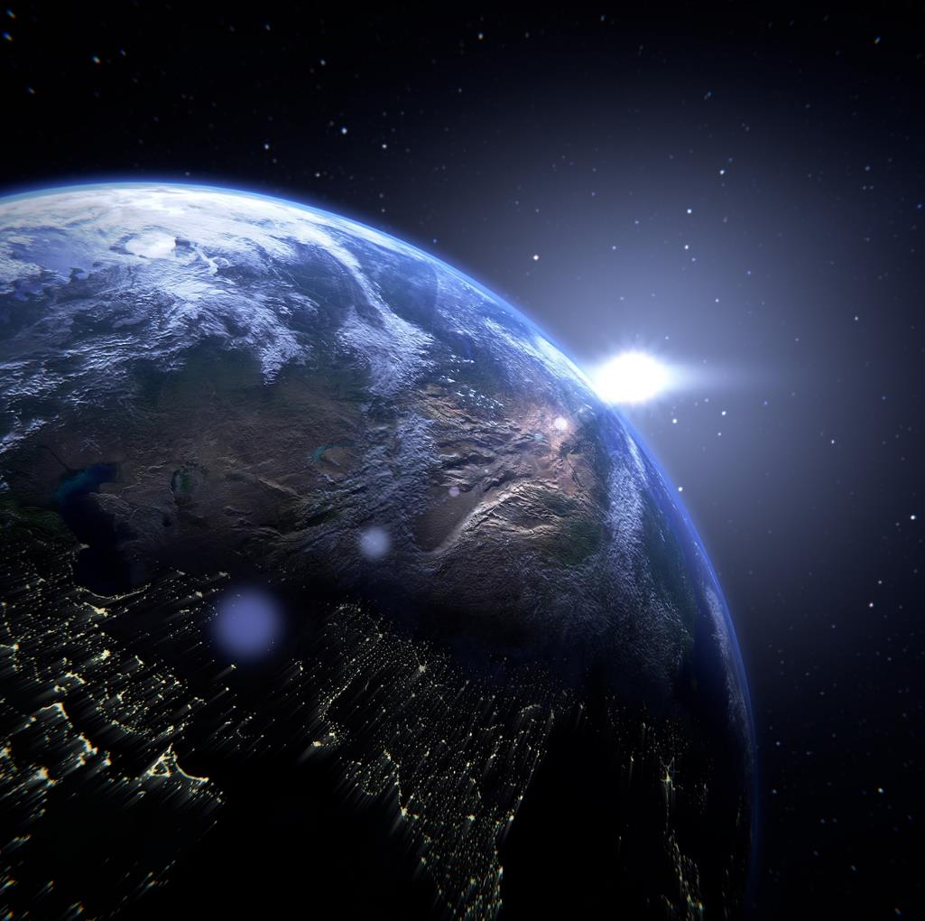
ВИСНОВКИ:
Вступ
Посилання
Дніпро – одне з найвизначніших міст України, що поєднує у собі історичну спадщину з ракетно-космічною тематикою, приваблюючи туристів. Його значення для розвитку туризму важко переоцінити, адже у Дніпрі зосереджені цікаві ракетно-космічні локації, як для відпочинку, так і для освітньо-пізнавальних подорожей.
Державне підприємство «Виробниче об’єднання «Південний машинобудівний завод імені О.М. Макарова», Державне підприємство «Конструкторське бюро «Південне» імені М.К. Янгеля, Національний центр аерокосмічної освіти молоді імені О.М. Макарова, парк ракет та інші локації – освітньо-профорієнтаційний простір, який дозволяє проводити тематичні екскурсії та лекції, ознайомити населення з всесвітньо відомими українськими вченими-творцями ракетно-космічної техніки.
Дніпро має великий потенціал для розвитку космічних технологій, а також логістики та туризму. Завдяки своїм перевагам, місто може стати центром інновацій та високих технологій, привертаючи інвестиції та талановитих фахівців з усього світу для розвитку України-космічної.
Список використаних джерел:
1. Розвиток ракетно-космічної техніки в Україні: Підручник/Ф.П. Санін, Є.О. Джур, Л.Д. Кучма, В.В. Хуторний. – Д.: АРТ-ПРЕС, 2002 – 402 с.+ вкл.
2. Сайт «DNIPROTODAY»: https://www.dniprotoday.com/dnipro/dnipro-kosmicna-stolica-ukraini-2643
3. Сайт «Музей Історії Дніпра» : https://midnipro.museum/vulytsi-dnipra/monastyrskyj-ostriv/
  4. Фото та деякі файли з:
  https://oldmaps.com.ua/img/2019-night-Dnipro.jpg https://oldmaps.com.ua/blog/satellite/dnipro-nichna-fotografiya-mista-z-suputnyka
  https://uk.wikipedia.org/wiki/%D0%9F%D0%B0%D1%80%D0%BA_%D1%80%D0%B0%D0%BA%D0%B5%D1%82_%28%D0%94%D0%BD%D1%96%D0%BF%D1%80%D0%BE%29

